Slide 1
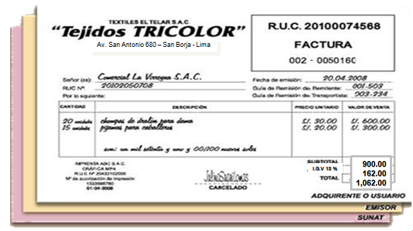
FACTURA
Se entrega:
Cuando la operación se realiza con sujetos del IGV que tengan derecho al crédito fiscal.
Cuando el comprador lo solicite a fin de sustentar gasto o costo para efecto tributario.
Cuando el sujeto del NRUS lo solicite a fin de sustentar crédito deducible.
Este comprobante vigente deben tener una tercera copia–Factura Negociable

